Slide 1
الشمس كما لم نعرفها
اعداد:حسام حمدي رمضان
المدرسة:الزعيم جمال عبد الناصر

Slide 2
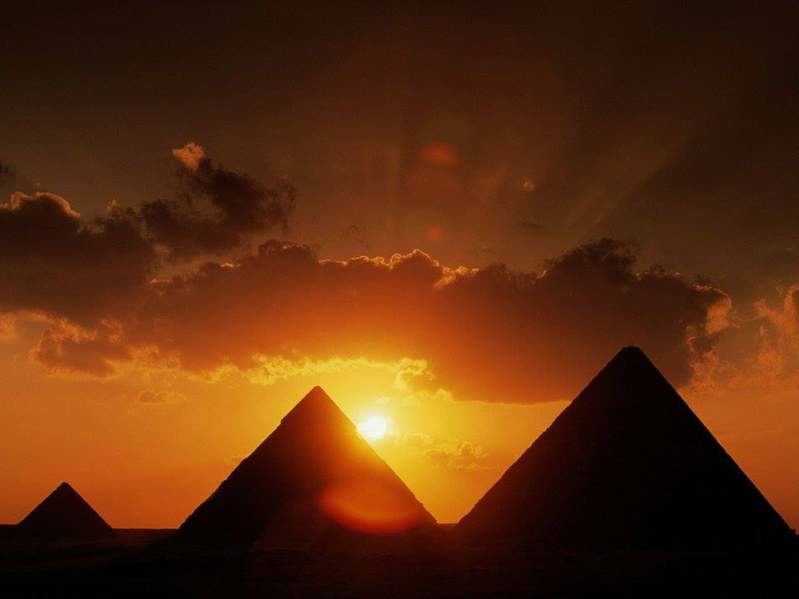
ديه الشمس اللي بنشوفها

Slide 3
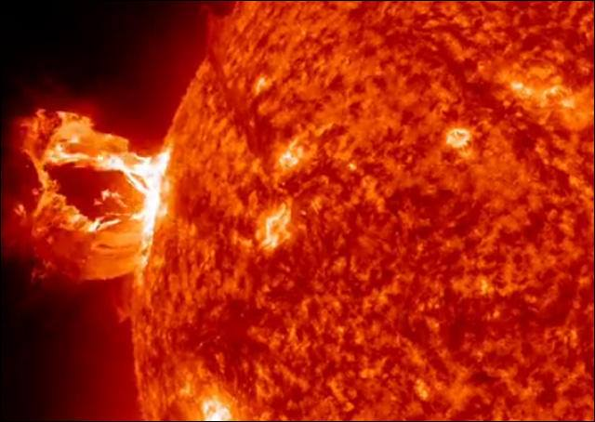
هي دي الحقيقة

Slide 4
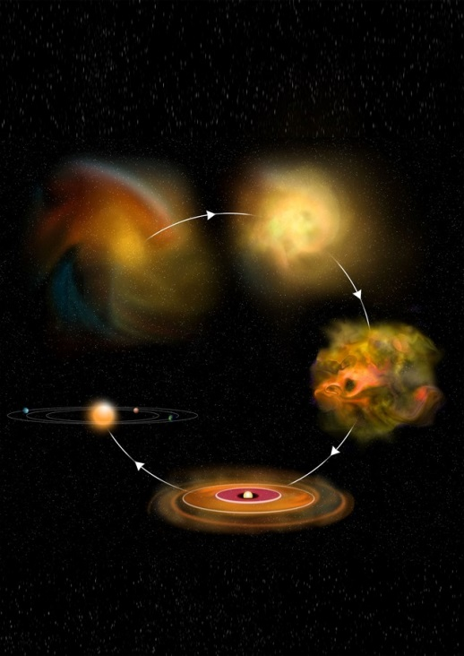
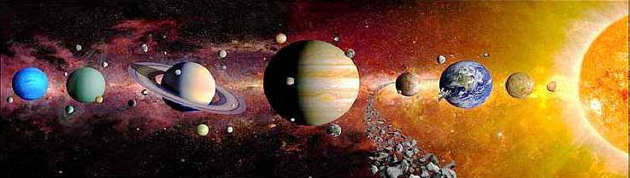
كان يا مكان في قديم الزمان في سالف العصر والاوان

Slide 5

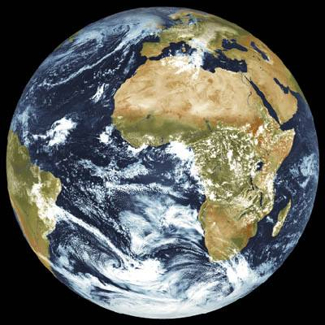


Slide 6
نظرية لابلاس او السديم الشمسي
صاحب النظرية هو العالم لابلاس عام 1796وقد قال ان سديما وهو جسم غازي كبير متوهج درجة حرارته مرتفه جدا ونتيجة لفدانه للحرارة بالتدريج نقص حجمه وزادت سرعة دورانه مما ادى ذلك
ذلك الى انفصال بعض الاجزاء بسبب قوة الطرد المركزي والتي كونت الكواكب

Slide 7


Slide 8
مجرد مقدمة
تمثل 99.8 من كتلة المجموعة الشمسية
عمرها حوالي 4.5 مليار عام
توجد في احدى اذرع مجرة ضرب التبانة
تقوم بدورة كاملة حول المركز كل 250 مليون عام تقريبا
تبعد عن المركز حوالي 30 الف سنة ضوئية

Slide 9
وصف الشمس
كتلة الشمس 1990 تربليون* طن اي تمثل 330000 مرة كتلة الارض
تبعد الشمس عن الارض مسافة 1391000 كيلومتر اي 93 مليون ميل
قطر الشمس حوالي 1392684 كيلومتر ما يعادل 109 اضعاف قطر الارض
درجة حرارة مركزها 14 مليون درجة مئوية
درجة الحرارة على السطح 5500
درجة حرارة البقع 4000
*(التربليون يساوي مليون المليون)

Slide 10
مكونات الشمس
الهيروجين 92%
الهيليوم 7.8%
الباقي عناصر اخرى مثل مثل (الاكسين والكربون والكريت والنيتروجين)

Slide 11
الرياح الشمسية
هو تدفق الجزيئات المشحونة بحيث تكون خارجة من طبقة الجو العليا وهذه الجزيئات لها القدرة على الخروج من جاذبية النجم بسبب الحرارة الشديدة وايضا بسبب الطاق الحركية التي تكتسبها الجسيمات خلال طريقة تزال غير مفهومة حتى الان
سرعة الرياح الشمسية 3 كيلو متر في الساعة

Slide 12
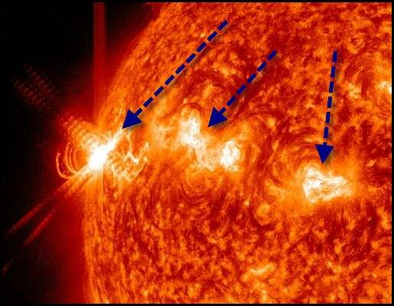
الانفجار الشمسي
هو انفجار يحدث في الغلاف الجوي للشمس ويمكن ان يصدر طاقة هائلة تقدر بحوالير6*10^25 جول من الطاقة
)اي سدس الانتاج الكلي للطاقة من الشمس كل ثانية)

Slide 13
رذاذ متوج
الوهج الشمسي
نوع كل الاندفاعات المرتبطة بالانفجارات الشمسية ولكنها اسرع من الثورانات البركانية وتصل الى 500:1200 كيلومتر/ثانية
ما يحدث عندما تنطلق فجاة الطاقة المغناطيسية المخزنة في اللاف الجوي للشمس

Slide 14
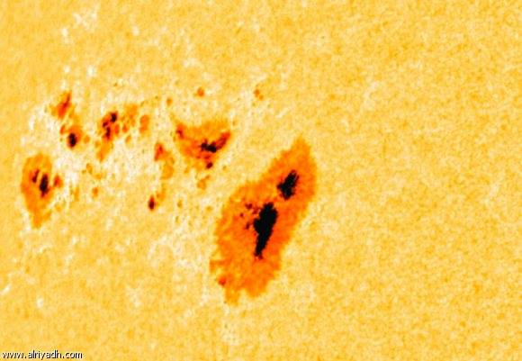
البقع الشمسية
هي بقعة على سطح الشمس تتميز بانخفاض درجة الحرارة نسبيا وتصل الى 4000 درجة

Slide 15
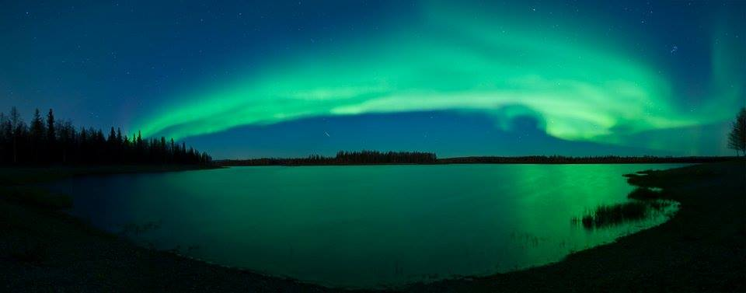
شفق قطبي
هي الوان خلابة تظهر عند القطبين الشمالي والجنوبي وهذا هذا بسبب ان شحنات كثيرة من الشمس تصطدم بقوة في الغلاف الجوي للارض في الطبقات العليا

Slide 16
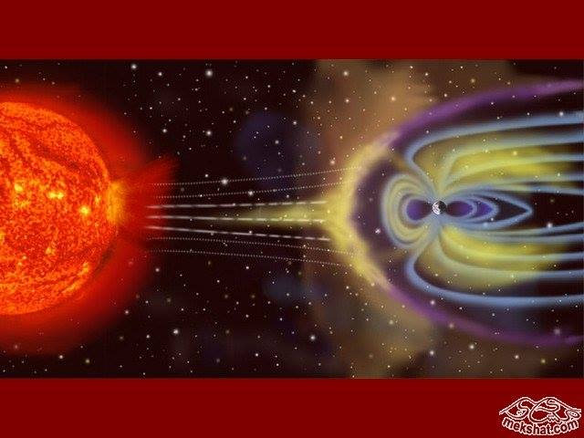
العواصف الشمسية
التعريف:هي اضطراب مؤقت في مجال الارض المغناطيسي بسبب موجات من الشمس وتسمى ايضا عواصف الجيومغناطيسية وتزداد وتنقص قدرة العواصف الشمسية مع الدورة للبقع الشمسية

Slide 17
اضرار العواصف الشمسية
تشوش على التكنلوجيا الارضية
انقطاع التيار الكهربي
تعطل مظام تحديد المواقع العالمي ((GPS
تتاثر خدمات الطيران نتيجة التشويش الذي ستتعرض له الاتصالات التي تعتمد عليها الانظمة الالكترونية
تاثر بالسلب على البنية التحتية الحديثة

Slide 18
لماذا الان..؟؟
كل 11 عام تقريبا تسجمع الشمس قوتها وحاليا الشمس بدات في ذلك
لكن لايستطيع احد معرفة توقيت العواصف الشمسية

Slide 19
تاريخ العواصف الشمسية
عام 1994 تعرضت بعض الاقمار الصناعية الى ضرر وهذا ادى لانقطاع اللاتصالات
مارس 1989 تضررت شبكة طاقة رئيسية في كندا في ماطعة كيبيك واى ذلك الى قطع الكهرباء اكثر من 9 ساعات وحث ايضا شفق طبي
ابرز الاحداث التاريخية حدثت في الاول والثاني من سبتمبر عام 1859 وتسبب في قطع اسلاك التلغراف مما سبب حرائق في امريكا الشمالية واوروبا وتسببت في سطوع الشفق الطبي وقد استطاعت كوبا وهاواي رؤيته

Slide 20
المراجع
كتاب الشمس والحياة
ويكيبيديا الشمس-السديم الشمسي-البقع الشمسية
مجلة الكون العواصف الشمسية

Slide 21


Slide 22

الاسكندرية في في الشتاء

